Slide 1
Licht
31 januari 2022
Bron: wikipedia / eigen cursus

Slide 2
Lichtbron
Lichtbron is een object dat licht uitzendt.
Aan een lichtbron kunnen verschillende kwaliteiten worden toegekend:
De sterkte van de lichtbron, bijvoorbeeld in termen van de hoeveelheid energie in de vorm van licht, die per tijdseenheid wordt uitgestraald, of in lumen.
De frequentie of golflenge van het licht, of – in geval van gemengd licht – de kleurtemperatuur: de verdeling van de frequenties van het uitgestraalde licht;
De gerichtheid van het uitgestraalde licht: Dit kan een paralelle bundel zijn, zoals bij een laser, of rondomstralend, zoals bij een gloeilamp.
De vorm van de lichtbron zelf: een puntvormige lichtbron of een diffuse lichtbron.

Slide 3
Lichtbron
Verschillende lichtbronnen?
Welke lichtbronnen kennen jullie?

Slide 4
Lichtbron
Verschillende lichtbronnen?
Natuurlijke lichtbronnen:
Zon, vuur, bliksem, glimwormen,…
Kunstmatige lichtbronnen:
Gloeilamp, TL, led, plasma,…
Reflectie
Maan, hemel of een reflector (raam, reflector, muur,… ) en elk voorwerp dat niet zwart is.
→ Een voorwerp is zichtbaar als er een verschil is (in intensiteit of kleur) tussen het licht van het voorwerp en dat van de achtergrond.

Slide 5
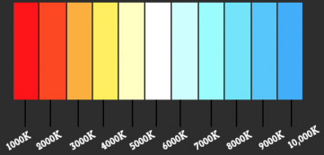
Lichtbron
Kelvin - kleurtemperatuur

Slide 6
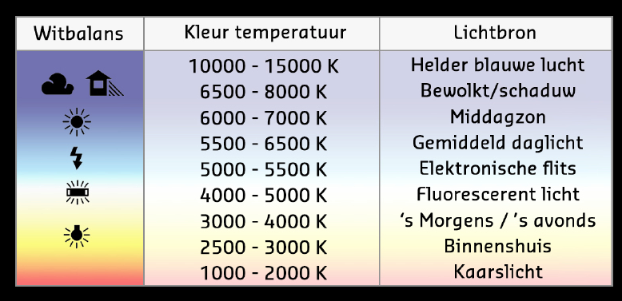
Lichtbron

Slide 7
Lichtbron
Zacht licht?
Hard licht?

Slide 8
Lichtbron
Zacht licht?
Bv. raamlicht op het noorden.
→Licht dat indirect op een onderwerp valt en zodoende meer verspreid is, noemen we zacht licht.
Met verzachting – het licht van de lichtbron valt via een diffuus makend object op het onderwerp. Denk bijvoorbeeld aan zonlicht dat door de wolken schijnt. Of een softbox op een flitser.
Grote lichtbron – licht is zachter als de lichtbron relatief gezien groter is. Je kunt een lichtbron dus “vergroten”, door je onderwerp dichter bij de lichtbron te plaatsen.

Slide 9
Lichtbron
Hard licht?
Bv. zonlicht in de zomer en direct flitslicht.
Licht dat zonder verzachting op een onderwerp valt, met een kleine lichtbron noemen we hard licht.
Zonder verzachting – het licht van de lichtbron valt zonder tussenkomstvan diffuus makende objecten direct op het onderwerp.
Kleine lichtbron – licht is harder als de lichtbron klein is. Een goed voorbeeld is de zon. Ook al is de zon gigantisch groot, doordat deze ver van ons vandaan staat is de uiteindelijke lichtbron klein. Dit geeft hard licht.

Slide 10
Vuistregels
Hoe groter de lichtbron, hoe zachter het licht
Hoe verder de lichtbron van het onderwerp is, hoe harder het licht zal zijn op het onderwerp
Hoe indirecter het licht op het onderwerp valt, hoe zachter het licht zal zijn (bijvoorbeeld als je flits naar een witte muur richt, zal deze witte muur het licht reflecteren op het onderwerp. De flitsbron is nu de witte muur en aangezien deze een groter oppervlak heeft dan de flits zelf, zal het licht zachter zijn.)

Slide 11
Oefening
Wat zie je?
Natuurlijk of kunstlicht?
Reflecterend? Zo ja, welke reflectie?
Welke bron? (zon, gloeilamp,…)
Welke lichtvorm? (bundel/difuse)
Lichtbron ver of dichtbij?
Hard licht of zacht licht?
Hoeveel lichtbronnen?

Slide 12
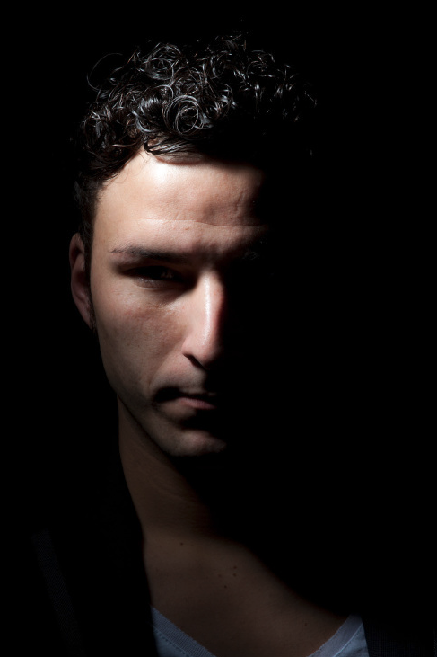

Slide 13
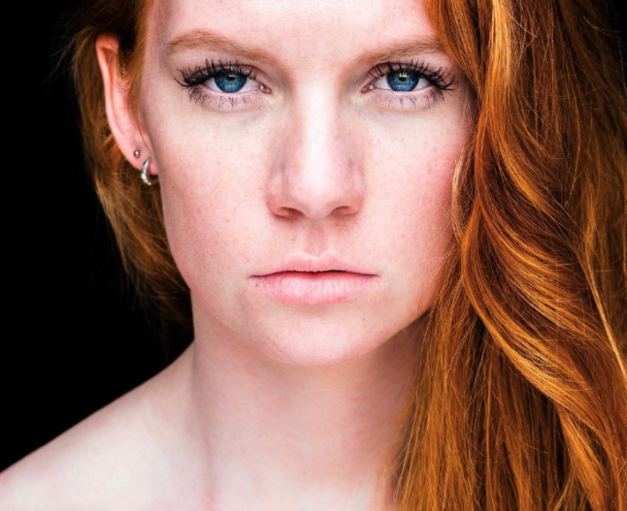

Slide 14
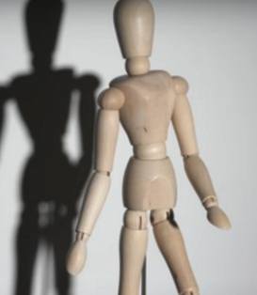

Slide 15
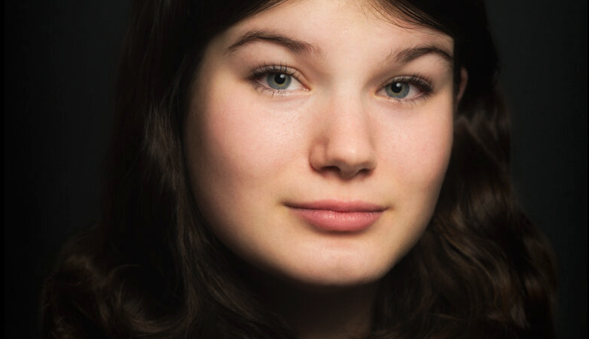

Slide 16
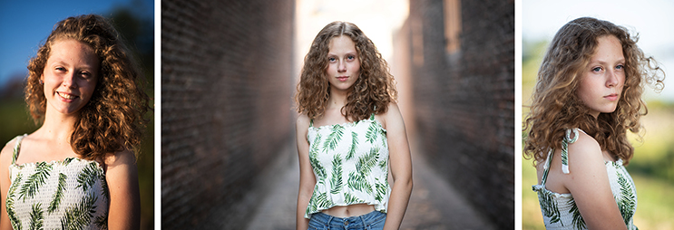

Slide 17
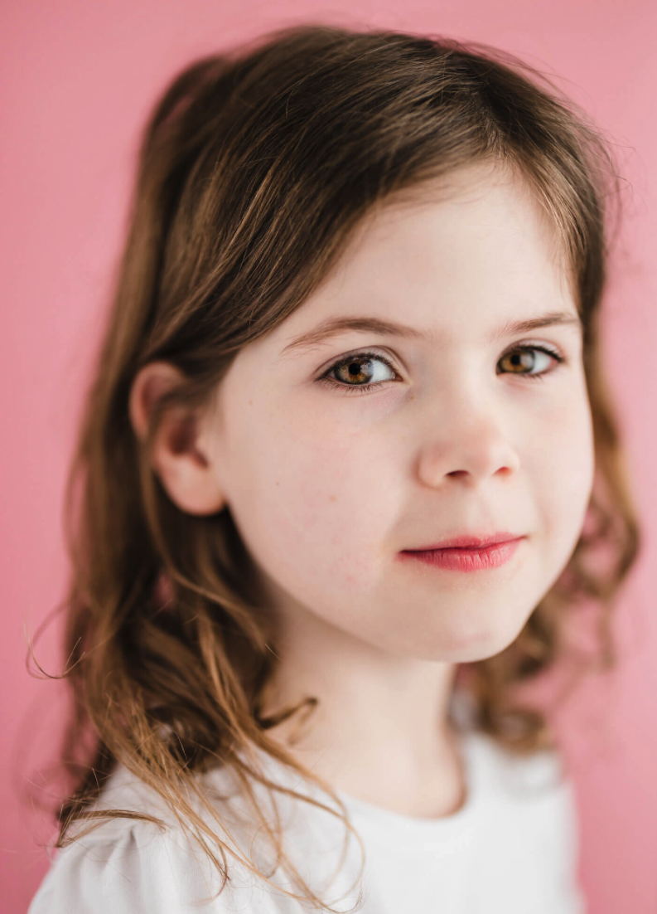

Slide 18
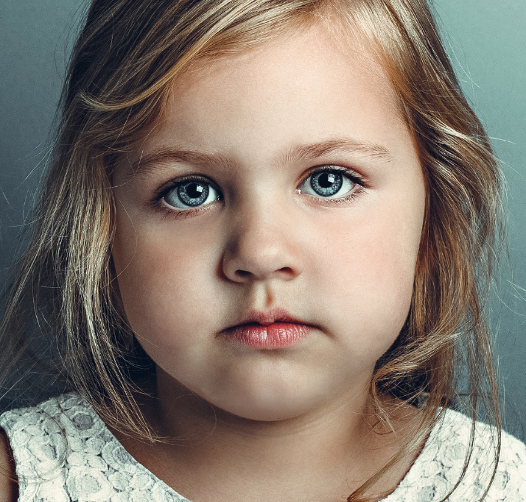

Slide 19
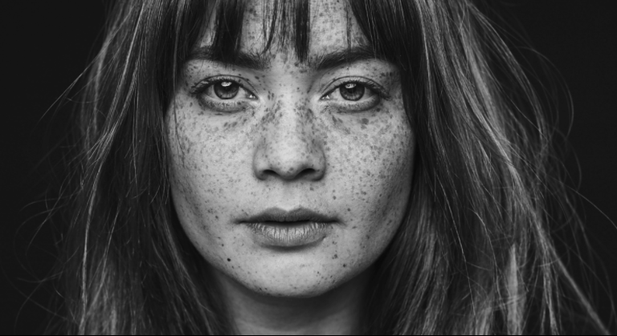

Slide 20
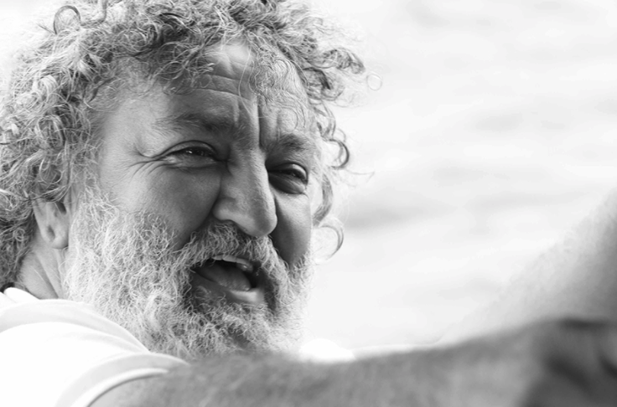

Slide 21
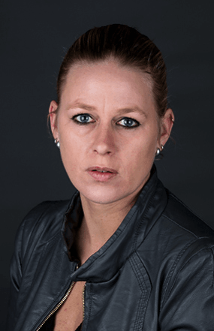

Slide 22
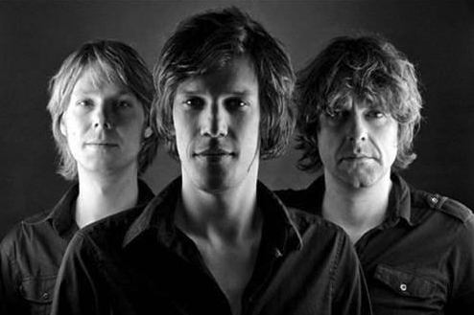

Slide 23
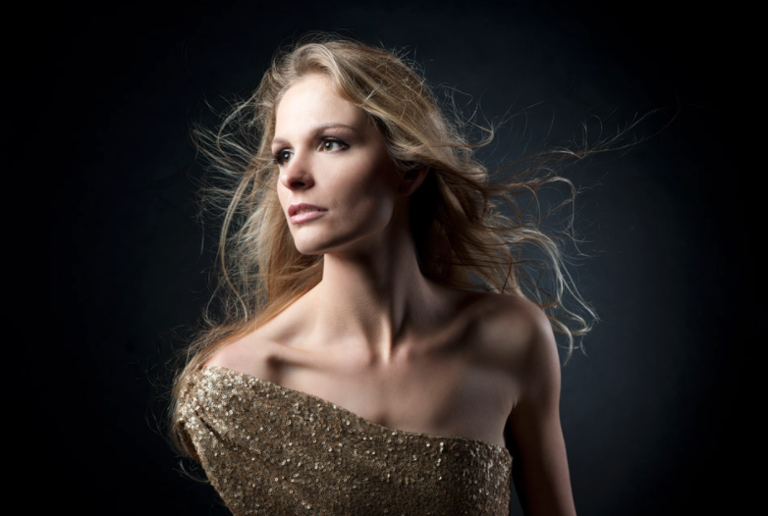

Slide 24
Oefening
Wat zie je?
Natuurlijk of kunstlicht?
Reflecterend? Zo ja, welke reflectie?
Welke bron? (zon, gloeilamp,…)
Welke lichtvorm? (bundel/difuse)
Lichtbron ver of dichtbij?
Hard licht of zacht licht?
Hoeveel lichtbronnen?

Slide 25
Oefening
Wat zie je?

